Slide 1

Центр психолого-педагогической медицинской и социальной помощи Выборгского района
Костромской проспект, дом 7
  Тел. (812) 553-18-75

Slide 2
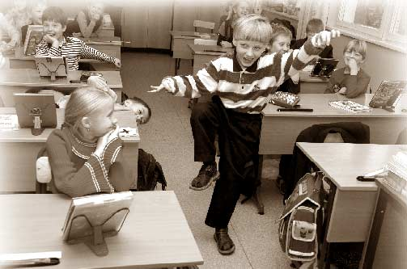
Дети с синдромом дефицита внимания и гиперактистивности

Slide 3

ПРОБЛЕМЫ СДВГ СТАНОВЯТСЯ ОСТРЫМИ С НАЧАЛОМ ОБУЧЕНИЯ В ШКОЛЕ!

Slide 4

~ до 12 % детей и подростков
(1-5 ученика на класс)
Более распространено среди мальчиков, чем у девочек (3: 1)
Распространенность СДВГ:

Slide 5
Психология и поведение детей СДВГ по группам (1-я группа – 7-8 лет (1 класс)
Часто теряет личные вещи
* Хаотичность поведения (бегает, крутится, ерзает на своем месте)
* Легко отвлекается на раздражители во время учебного процесса и на переменах
* Не подчиняется нормам и правилам игр со сверстниками
* Внимание неконцентрированное, рассеянное, неустойчивое
Не способен усидеть на одном месте Болтлив С трудом дожидается своей очереди в различных ситуациях

Slide 6
2-я группа - 9-10 лет (2-3 класс)
Отсутствует произвольность (не может заставить себя запоминать, читать, решать задачу)
* Концентрация внимания низкая по сравнению со сверстниками
* Не доводит до конца начатые задания
* Отсутствует самостоятельность забывает записать задание, собрать портфель и т.д.
* В ситуации ожидания не может сдерживаться
* Инфантилен – поведение соответствует возрасту 4-5 лет
* В разговоре часто прерывает собеседника, мешает окружающим
* Читает и пишет медленнее, чем сверстники, часто совершает ошибки

Slide 7
3-я группа - 11-12 лет (4-5 класс)
* Низкая социальная адаптация (друзей в классе нет)
Дольше усваивает правила и привыкает к новым требованиям
* Драчлив. Создает впечатление невоспитанности
* Не умеет составлять план и алгоритм действий
* Легко отвлекается на раздражители во время урока
* Быстро бросает разные занятия
* Не слушает собеседника Часто начинает отвечать не дослушав вопрос и не продумав ответ

Slide 8
4 группа - 13-14 (6-7 класс)
В межличностных отношениях неконтактен либо чрезмерно навязчив
* Часто проявляет агрессию и непослушание
* Склонен к ассоциальному поведению (курение, алкоголь ……..)
* Предпочитает активные виды деятельности ; склонен к смене видов активности
* Задания до конца не доводит, быстро теряет к ним интерес
* Не выслушивает инструкции, не следует им
* Отсутствует эмоциональный контроль (чрезмерная вспыльчивость и раздражительность)
* Склонен совершать рискованные поступки

Slide 9
Дети с СДВГ нуждаются в комплексном подходе
Семья
Медицина
Школа
Психологическое сопровождение
Ребенок

Slide 10




Литература:
1. Баркли Р.А., Бентон К.М. Ваш непослушный ребенок (пер. с англ. Смирнова А., Цирулевой Д.) Изд-во:Питер.- 2004.- 218с.
ISBN: 5-469-00014-1
2. Болотовский Г. В., Чутко Л. С. Гиперактивный ребенок: развитие, воспитание, обучение (Серия: Лучшая книга о ребенке).-Изд-во: Вектор.- 2009.-192 с.
ISBN: 978-5-9684-0762-7
3. Чутко Л.С. Синдром дефицита внимания с гиперактивностью и сопутствующие расстройства .-Изд-во: ХОКА, 2007.- 136 с.
ISBN: 978-5-98037-088-6
4. Л. А. Ясюкова Психологическая профилактика проблем в обучении и развитии школьников (Серия: Психологический практикум).- Изд-во: Речь, 2003 .- 384 с.
ISBN 5-9268-0181-8

Slide 11


